Slide 1

Tiếng việt
Bài 16
Mm Nn

Slide 2

TiÕt 1

Slide 3
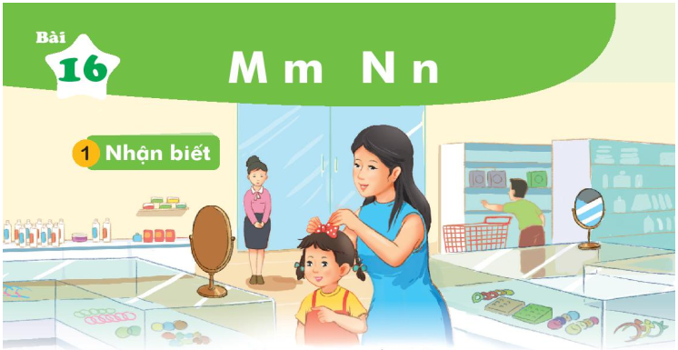
1
NhËn biÕt
MÑ mua n¬ cho Hµ.
MÑ mua n¬ cho Hµ.

Slide 4

m
n
m
e
n
ơ
mẹ
nơ

Slide 5

má mẹ mỡ
na nề nở

Slide 6


Slide 7
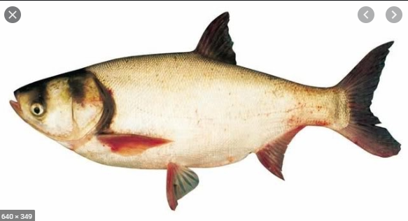
c¸ mÌ

Slide 8
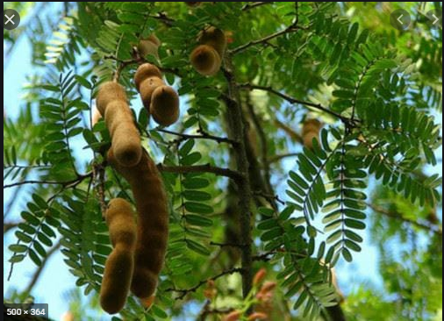
l¸ me

Slide 9

n¬ ®á

Slide 10
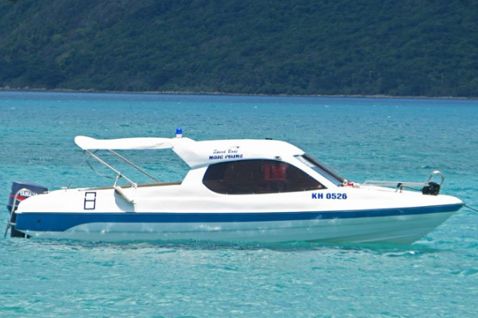
ca n«

Slide 11
2
®äc
cá mè
lá me
nơ đỏ
ca nô

Slide 12

2
§äc
m
n
m
e
n
¬
mẹ
n¬
m¸ mÑ mì na nÒ në
c¸ mÌ l¸ me n¬ ®á ca n«

Slide 13
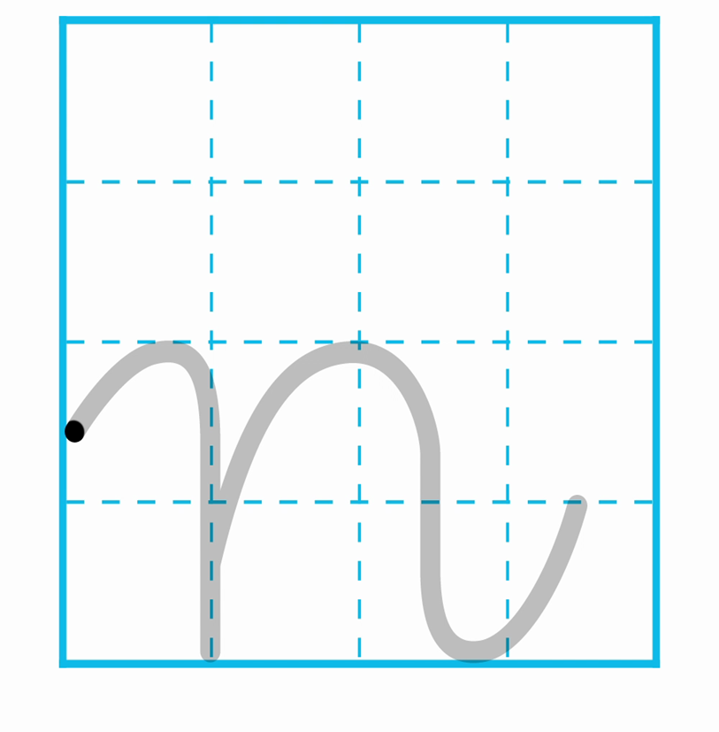

Slide 14


Slide 15
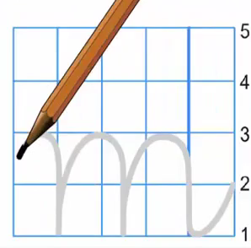

Slide 16
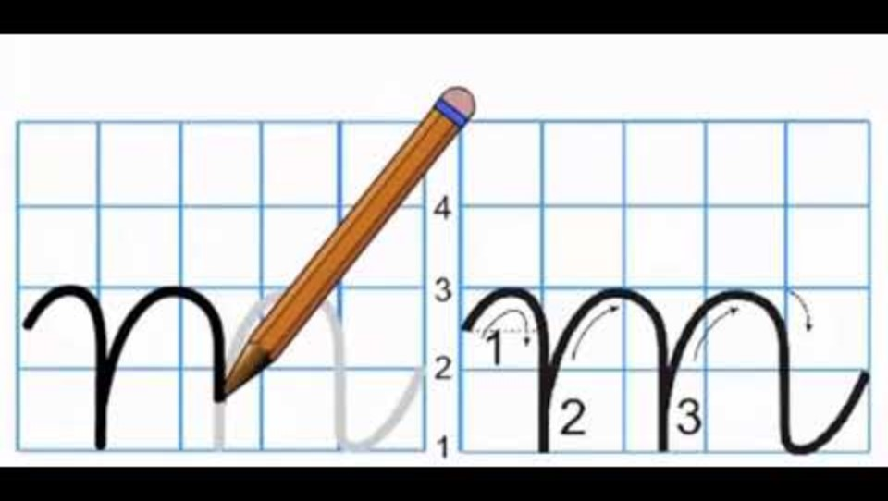

Slide 17
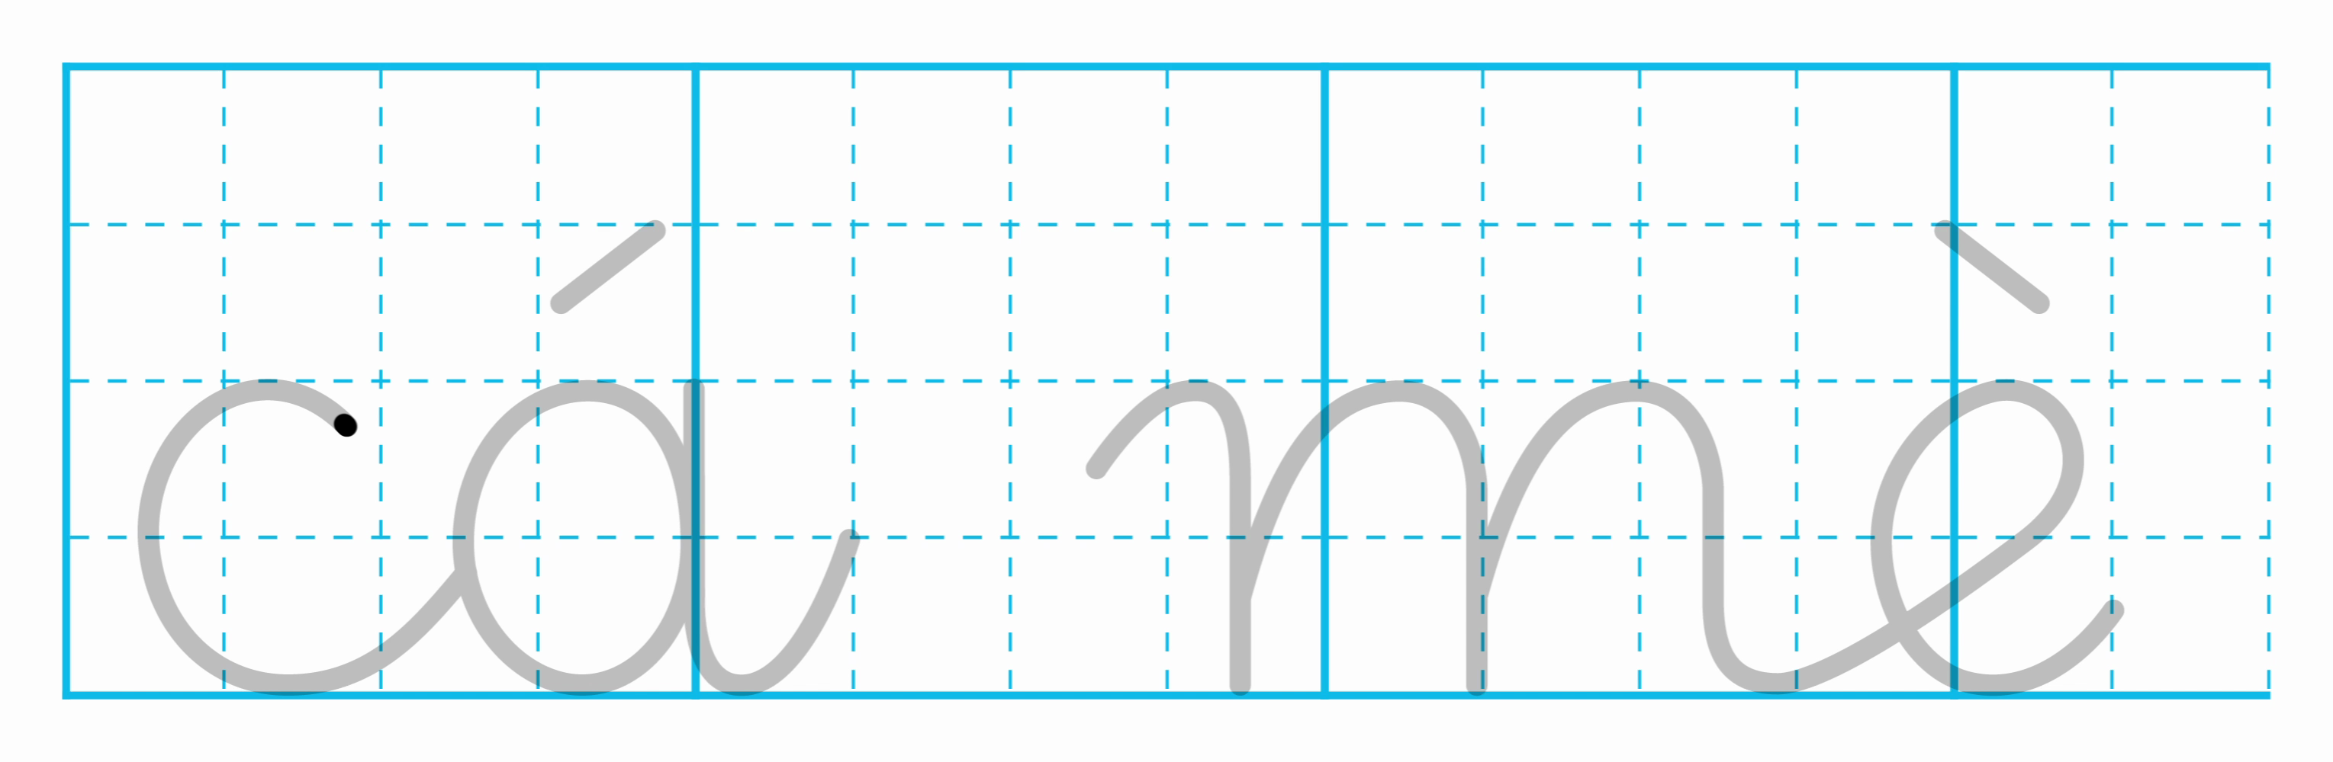
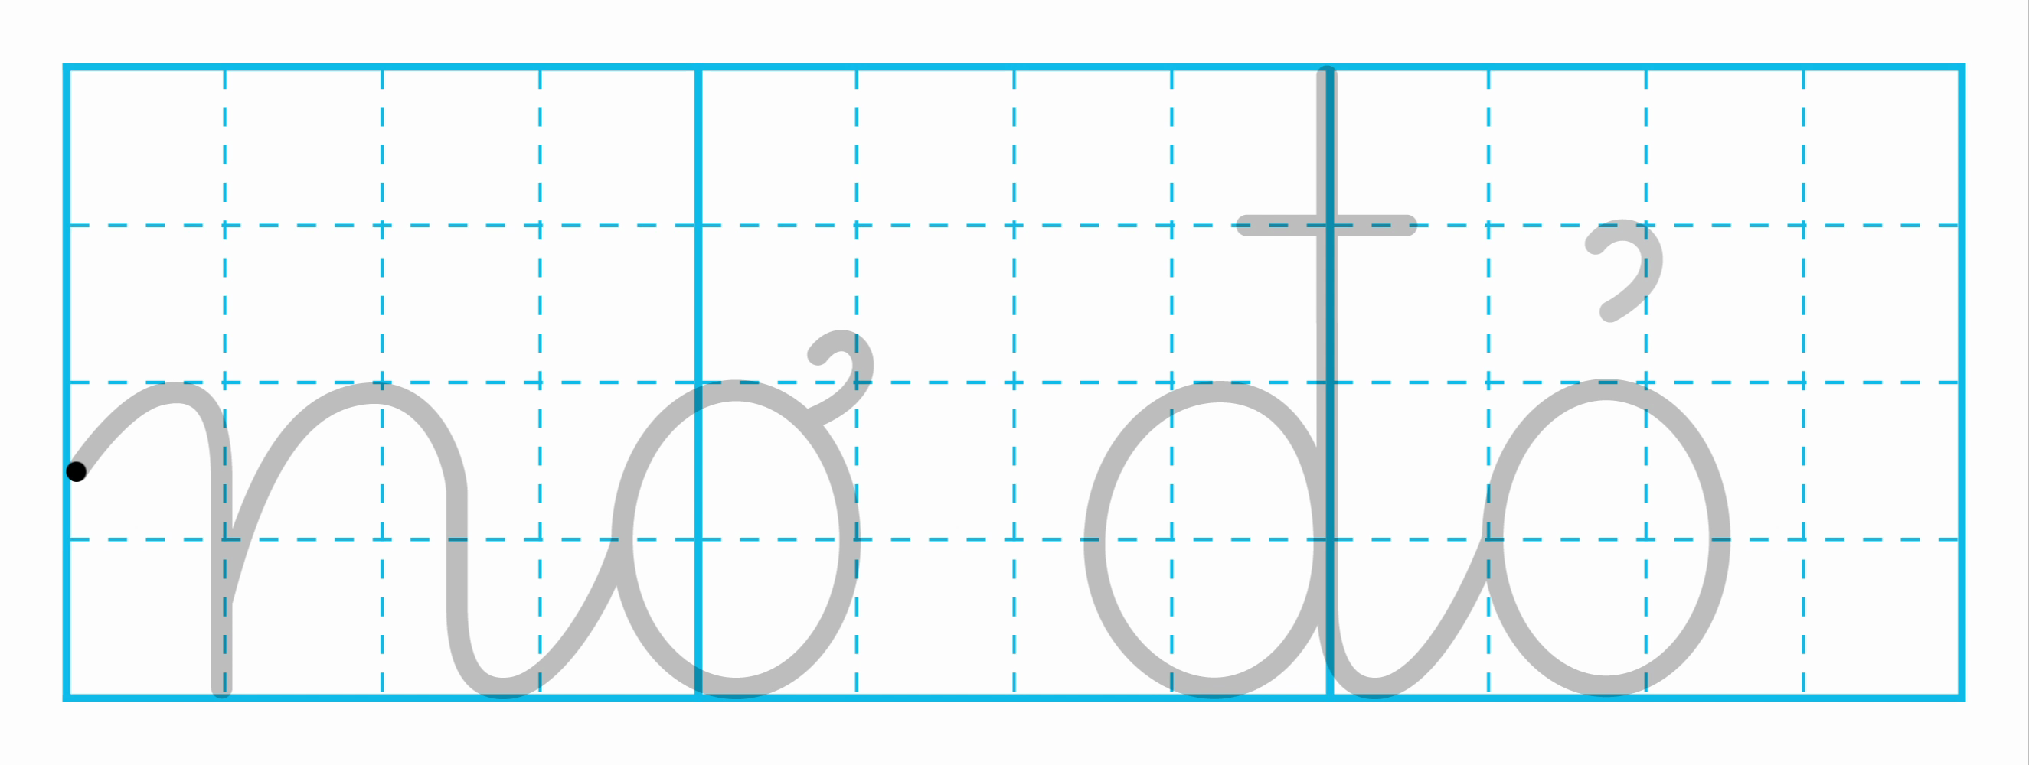

Slide 18
T« vµ viÕt
m
m
m
m
m
ǯǯǯǯǯǯǯǯǯǯǯǯ
ǯǯǯǯǯǯǯǯǯǯǯǯ
n
n
n
n
n
n
ǯǯǯǯǯǯǯǯǯǯǯǯ
ǯǯǯǯǯǯǯǯǯǯǯǯ
cá Ε˝
cá Ε˝
cá Ε˝
ǯǯǯǯǯǯǯǯǯǯǯǯ
ǯǯǯǯǯǯǯǯǯǯǯǯ
nơ đỏ
nơ đỏ
nơ đỏ
ǯǯǯǯǯǯǯǯǯǯǯǯ

Slide 19

TiÕt 2

Slide 20

§äc
3
m
n
Bè mÑ cho Hµ ®i ca n«.

Slide 21
§äc
3
m
Bè mÑ cho Hµ
®i ca n«.
n

Slide 23

5
Nãi
Giíi thiÖu

Slide 24


